Slide 1
안녕하십니까, ㈜에스에이치인더스트리 입니다.
저희 홈페이지를 찾아주신 여러분 진심으로 환영합니다.
자사는 축적된 기술 노하우를 바탕으로 플라스틱 제품에 대한 초기 설계부터 , 금형 제작, 사출 생산, 부품조립까지 실현할 수 있는 전문업체로 한걸음 한걸음 21세기를 주도하는 대표기업을 향해 도약 하고 있습니다.
선진화된 기술 습득, 꾸준한 연구개발, 고용 창출에 힘을 쓰고 있습니다. 또한 고객이 만족할 수 있는 최상의 제품을 만들고자 지속적인 노력을 기울이고 있습니다.
저희 임직원은 고객의 입장에서 생각하고 행동하여 작은 일에도 최선을 다하며 신속한 납기, 고품질을 추구하는 ㈜에스에이치인더스트리가 되겠습니다.
저희 SHI에 많은 사랑과 성원을 보내주시기 바랍니다. 감사합니다.
㈜에스에이치인더스트리 임직원 일동

Slide 2

경영이념
MANAGEMENT PHILOSOPHY
고객가치, 구성원의 가치, 회사가치의 극대화
인재육성, 내실기반, 끊임없는 연구개발
지속적인 품질개선활동 실시
변화에 유연하게 대처 할 수 있는 창의적인 사업 아이템 개발
비젼
VISION
꾸준한 노력을 통해 21세기 사회적 가치 창출에 기여할 것 입니다.
우리 LTI는 모든 사람들이 일하고 싶은 기업, 직원들이 행복과 보람을 느끼는 회사가 될 것 입니다.
지속적인 노력으로 인재육성과 기술개발을 실현해 고객과 협력체에게 최고의 품질로서 보답하며 지속적 성장하는 회사가 될 것 입니다.
사회적
기업
인간적인
기업
노력하는
기업
비젼 항목 삭제해주세요

Slide 3
카달로그 1차 – 2차 구성메뉴
X 표시된 항목 삭제말고 숨기기 부탁드립니다.
커뮤니티
에스에이치게시판 (수정)
채용공고
자료실
갤러리
회사소개
인사말
제품소개
플라스틱 사출
회사연혁
회사전경
오시는길
인서트 금형 > 일반 플라스틱 사출금형 (수정)
몰딩 금형 (X)
다이케스팅 금형(X)
일반 사출금형(X)
전기 부품제조 < 홈페이지에 전지라고 오타있습니다 수정요함
LED 부품제조
알류미늄 가공(X)

Slide 4
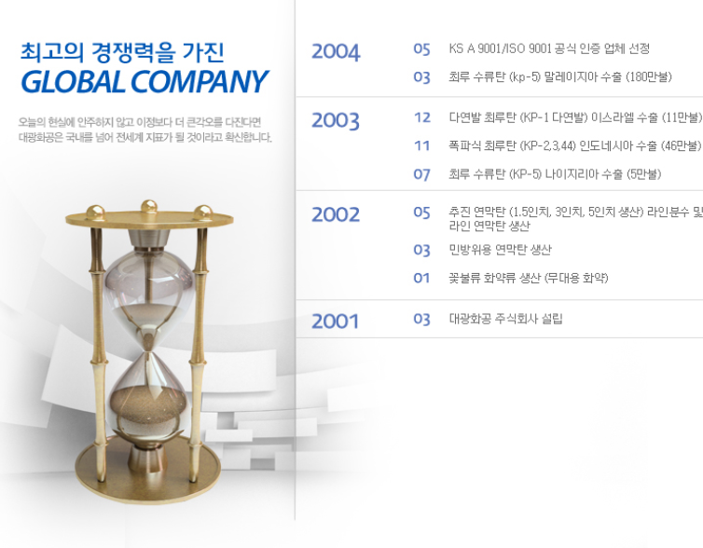
조직도 > 회사연혁 (수정)
1998년 2월 1일 신화정밀 설립
1998년 2월 금형제작 주력
2000년 2월 플라스틱 사출 분야 시작
2014년 6월 부천 > 화성 공장 확장 이전
2016년 3월 법인 ㈜엘티인더스트리 설립
2019년 2월월 법인 ㈜에스에이치인더스트리로 상호변경
2019년 조립라인 작업실 확대
1. 이런느낌으로 부탁드립니다
(사진은 따로 구입을 못해서 비슷한 기본 소스 있으시면 적용해주세요 )
2. 디자인 비용 추가되나요?

